Slide 1

Công nghệ:
Bài 10: Làm đồ chơi ( T1)

Slide 2
TÌM HIỂU VỀ ĐỒ CHƠI DÀNH CHO LỨA TUỔI HỌC SINH

Slide 3
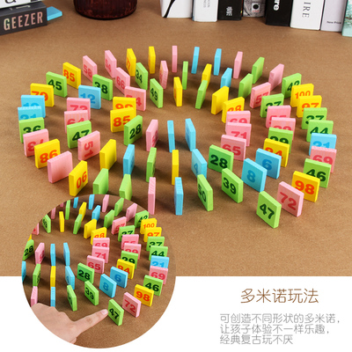
KHỞI ĐỘNG:
TRÒ CHƠI: “Ai nhanh, ai đúng”
Quân cờ Domino

Slide 4
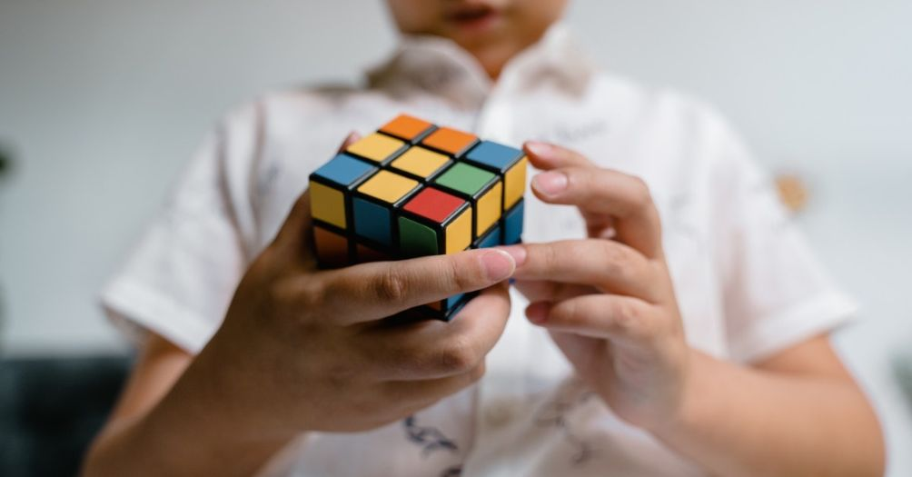
Rubik

Slide 5
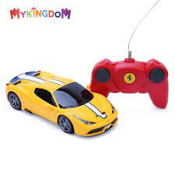
Ô tô điều khiển

Slide 6
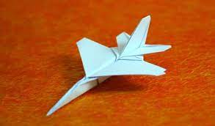
Máy bay giấy

Slide 7
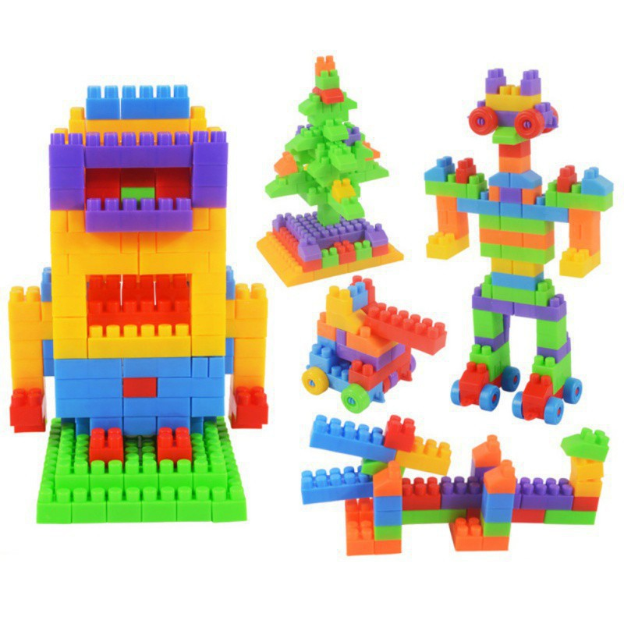
Bộ xếp hình ( Lego)

Slide 8
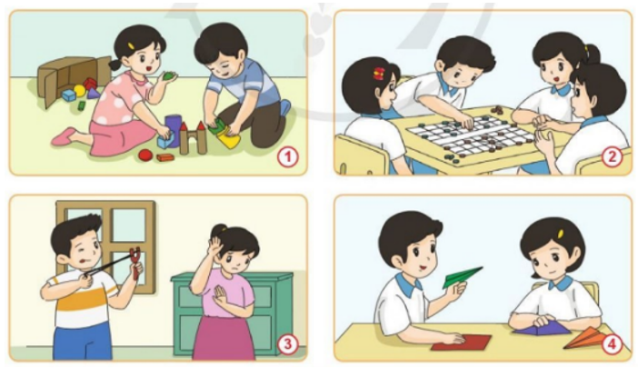
Khám phá
1. Đồ chơi phù hợp với lứa tuổi
Em hãy cùng bạn chọn đồ chơi phù hợp với lứa tuổi trong các hình dưới đây.

Slide 10
Các món đồ chơi phù hợp với lứa tuổi trong hình:
Hình 1: Bộ đồ chơi xếp hình
Hình 2: Cờ tướng
Hình 4: Máy bay giấy

Slide 11
Kiến thức cốt lõi:
Đồ chơi phù hợp với lứa tuổi giúp em giải trí, phát triển trí thông minh và khả năng giao tiếp khi chơi cùng các bạn.

Slide 12
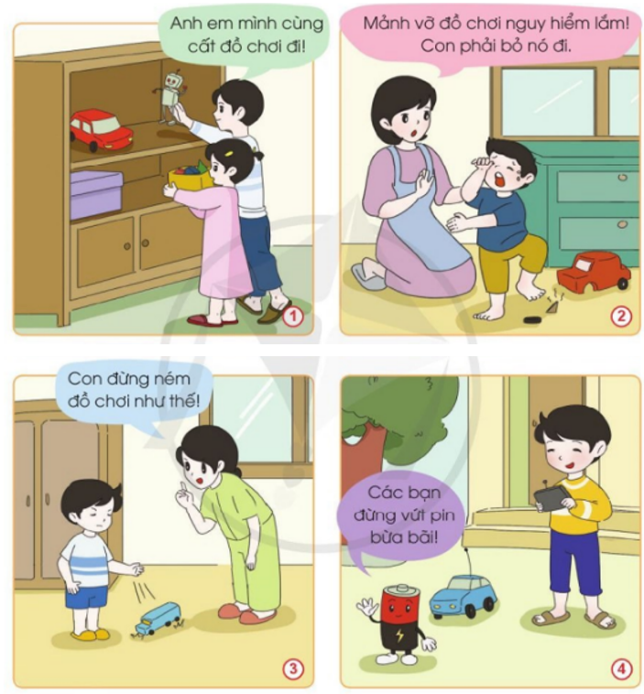
2. Sử dụng đồ chơi an toàn
Dựa vào hình và thông tin dưới đây, em hãy cho biết cần phải làm gì để sử dụng đồ chơi an toàn? Vì sao?

Slide 14
Để sử dụng đồ chơi an toàn, cần phải:
+ Cất, thu dọn đồ chơi gọn gàng sau khi chơi để tránh bị mất, thất lạc.
+ Bỏ những đồ chơi bị hỏng để tránh làm bản thân bị thương vì những mảnh vỡ, mảnh vụn của đồ chơi.
+ Bảo quản đồ chơi để không làm hỏng, gây lãng phí.
+ Không vứt pin đồ chơi bừa bãi để tránh gây độc hại, bảo vệ môi trường.

Slide 15
Kiến thức cốt lõi:
Em cần lựa chọn đồ chơi phù hợp với lứa tuổi và sử dụng đồ chơi an toàn, đúng cách.

Slide 16


